Slide 1
指標 (pointer)
bigelephant29

Slide 2
什麼是指標？

Slide 3
什麼是指標？
是一種變數，儲存一個記憶體位址。

Slide 4
什麼是指標？
是一種變數，儲存一個記憶體位址。
在32位元電腦上跟64位元電腦上的長度不一樣！

Slide 5
什麼是指標？
是一種變數，儲存一個記憶體位址。
在32位元電腦上跟64位元電腦上的長度不一樣！
什麼是記憶體？

Slide 6
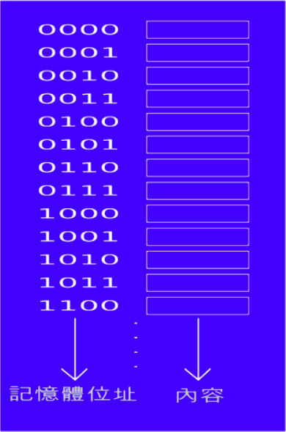
什麼是記憶體？

Slide 7
什麼是記憶體？
程式裡面的所有變數都存在記憶體中。
可以想像成一個很大的陣列。
指標可以儲存記憶體位址。

Slide 8
宣告變數

Slide 9
宣告變數
當我們在宣告變數的時候，其實就是挑一個記憶體位址並取名字。
  int a = 1266;

Slide 10
宣告變數
當我們在宣告變數的時候，其實就是挑一個記憶體位址並取名字。
  int a = 1266;
這個時候，在記憶體的某處就會存下這個變數的資訊。

Slide 11
宣告變數
當我們在宣告變數的時候，其實就是挑一個記憶體位址並取名字。
  int a = 1266;
這個時候，在記憶體的某處就會存下這個變數的資訊。
在C/C++中，資料型態int佔用了4 bytes。

Slide 12
宣告指標

Slide 13
宣告指標
宣告一個指向儲存 type 位址的指標 c：
  type *c;

Slide 14
宣告指標
宣告一個指向儲存 type 位址的指標 c：
  type *c;
例如：指向 int 的指標
  int *ptr;

Slide 15
宣告指標
宣告一個指向儲存 type 位址的指標 c：
  type *c;
例如：指向 int 的指標
  int *ptr;
我們要怎麼把一個變數的位址放進 *ptr 呢？

Slide 16
取址、參照

Slide 17
取址、參照
一元運算子 & 可以用來取（參照）變數位址。
  int a = 1266;
  int *ptr; //int *ptr = &a;
  ptr = &a;

Slide 18
取值

Slide 19
取值
當我們要取值的時候，在指標前面放上星號 * 就可以了！
  int *ptr = &a;
  printf(“%d\n”, *ptr);

Slide 20
有星號與沒有星號的差別

Slide 21
有星號與沒有星號的差別
將 ptr 指向變數 a 的位址：
  int *ptr;
  ptr = &a; // a 必須要是 int

Slide 22
有星號與沒有星號的差別
將 ptr 指向變數 a 的位址：
  int *ptr;
  ptr = &a; // a 必須要是 int
將 ptr 指向指標 b 指向的位址：
  int *ptr;
  ptr = b; // b 必須要是 int*

Slide 23
是指標？不是指標？
int* a, b;
int *c, d;
int *e,*f;

Slide 24
是指標？不是指標？
int* a, b;
int *c, d;
int *e,*f;
指標（int*）：a、c、e、f
不是指標(int）：b、d

Slide 25
參照小技巧

Slide 26
參照小技巧
可以讓兩個變數同時代表同一個位址！
  int a = 1266;
  int &b = a;

Slide 27
參照小技巧
可以讓兩個變數同時代表同一個位址！
  int a = 1266;
  int &b = a;
此時 a 和 b 是等價的喔！

Slide 28
未來的某一天

Slide 29
未來的某一天
dp[i+dx[k]][j+dy[k]]=
((dp[i+dx[k]][j+dx[k]]*arr[p++]+dp[i][j])%MOD+MOD)%MOD;

Slide 30
未來的某一天
dp[i+dx[k]][j+dy[k]]=
((dp[i+dx[k]][j+dx[k]]*arr[p++]+dp[i][j])%MOD+MOD)%MOD;
Code打錯字自己都不知道
int &tmp = dp[i+dx[k]][j+dy[k]];
tmp = ((tmp*arr[p++]+dp[i][j])%MOD+MOD)%MOD;

Slide 31
複習一番
int a = 0, b = 1;
int *ptr = &a;
printf(“%d %d\n”, a, b); // a = 0, b = 1
*ptr = 1266;
printf(“%d %d\n”, a, b); // a = 1266, b = 1
ptr = &b;
*ptr = 123;
printf(“%d %d\n”, a, b); // a = 1266, b = 123

Slide 32
傳值與傳址
void swap(int a, int b){
int tmp = a;
a = b;
b = tmp;
}
從外面呼叫這個函式會發生什麼事情呢？

Slide 33
傳值與傳址
void swap(int *a, int *b){
int tmp = *a;
*a = *b;
*b = tmp;
}
加上星號？

Slide 34
傳值與傳址
void swap(int &a, int &b){
int tmp = a;
a = b;
b = tmp;
}
這樣呢？

Slide 35
陣列與指標

Slide 36
陣列與指標
陣列其實是一個用指標維護的結構。

Slide 37
陣列與指標
陣列其實是一個用指標維護的結構。
宣告時，是宣告陣列的第一項位址和陣列的大小。
  int arr[1000];
  int *ptr = new int[1000];

Slide 38
THE END

